Slide 1
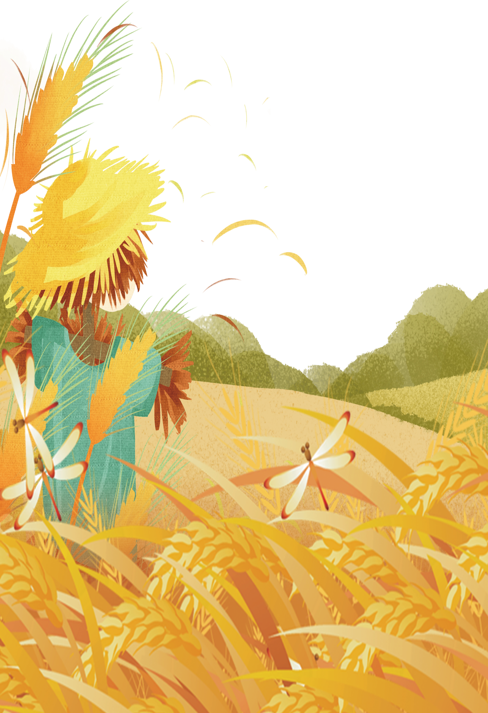


Chào mừng các con đến với tiết học Tiếng Việt
Notes:
Bài giảng được thiết kế bởi: Vũ Hồng
LH: FB Vũ Hồng | https://www.facebook.com/vuhong1972/ | hongvu7219@gmail.com

Slide 2


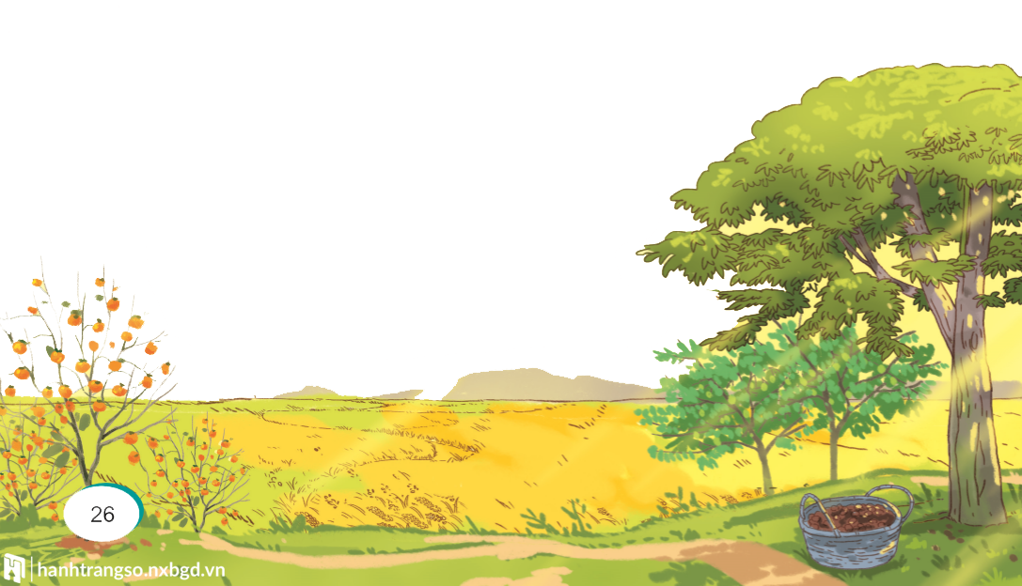

Quan sát tranh? Tranh vẽ cảnh gì?
Tranh vẽ cánh đồng lúa chín vàng, những cây hồng sai trĩu quả. Giỏ hạt dẻ nâu bóng. Bức tranh thể hiện vẻ đẹp của mùa thu, vẻ đẹp của mùa thu hoạch.
Notes:
Bài giảng được thiết kế bởi: Vũ Hồng
LH: FB Vũ Hồng | https://www.facebook.com/vuhong1972/ | hongvu7219@gmail.com

Slide 3


ĐỌC MẪU
MÙA VÀNG
Tìm từ khó đọc
Thu về, những quả hồng đỏ mọng, những hạt dẻ nâu bóng, những quả na mở to mắt, thơm dìu dịu. Biển lúa vàng ươm. Gió nổi lên và sóng lúc vàng dập dờn trải tới chân trời.
Minh ríu rít bên mẹ:
- Mẹ ơi, con thấy quả trên cây đều chín hết cả rồi. Các bạn ấy đang mong có người đến hái đấy. Nhìn quả chín ngon thế này, chắc các bác nông dân vui lắm mẹ nhỉ?
- Đúng thế con ạ.
- Nếu mùa nào cũng được thu hoạch thì thích lắm, phải không mẹ?
Notes:
Bài giảng được thiết kế bởi: Vũ Hồng
LH: FB Vũ Hồng | https://www.facebook.com/vuhong1972/ | hongvu7219@gmail.com

Slide 4
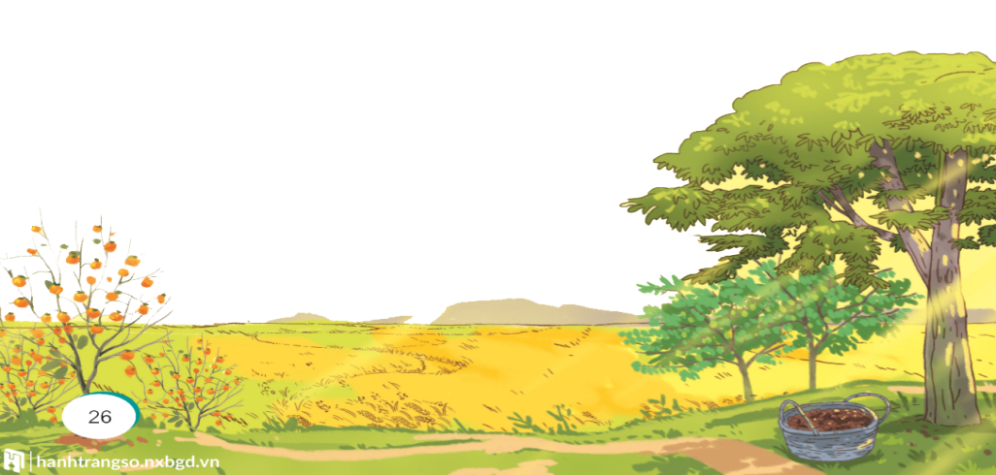
ĐỌC MẪU
MÙA VÀNG
Tìm từ khó đọc
Mẹ âu yếm nhìn Minh và bảo:
- Con nói đúng đấy! Mùa nào thức ấy. Nhưng để có cái thu hoạch, trước đó người nông dân phải làm rất nhiều việc. Họ phải cày bừa, gieo hạt và ươm mầm. Rồi mưa nắng, hạn hán, họ phải chăm sóc vườn cây, ruộng đồng. Nhờ thế mà cây lớn dần, ra hoa kết trái và chín rộ đấy.
- Mẹ ơi, con hiểu rồi. Công việc của các bác nông dân vất vả quá mẹ nhỉ?
(Theo Những câu chuyện hay, những bài học quý)
Notes:
Bài giảng được thiết kế bởi: Vũ Hồng
LH: FB Vũ Hồng | https://www.facebook.com/vuhong1972/ | hongvu7219@gmail.com

Slide 5

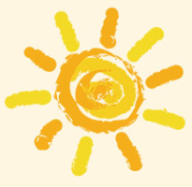
Luyện đọc
từ
khó
dìu dịu
dập dờn
ríu rít
ươm mầm
âu yếm
Notes:
Bài giảng được thiết kế bởi: Vũ Hồng
LH: FB Vũ Hồng | https://www.facebook.com/vuhong1972/ | hongvu7219@gmail.com

Slide 6


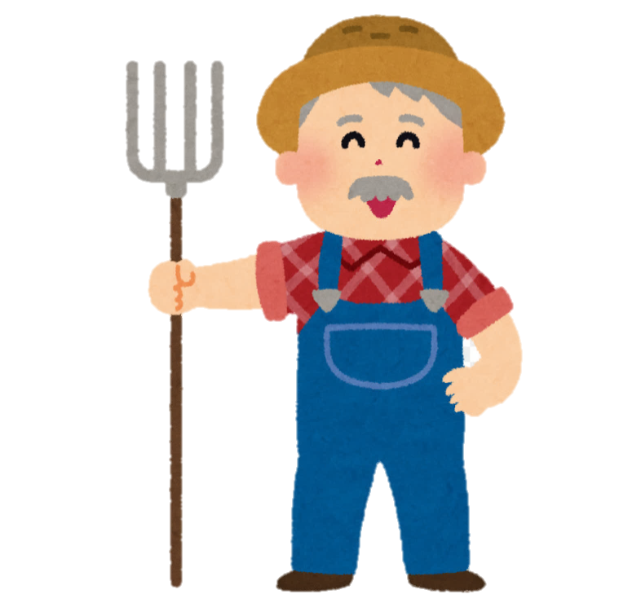
Cách đọc từng đoạn
Ngữ điệu biểu cảm từng đoạn
- Đoạn 1: thể hiện vẻ đẹp của không gian khi mùa thu về;
- Đoạn 2: hồn nhiên, vui tươi.
- Đoạn 3: nhẹ nhàng, âu yếm.
- Đoạn 4: trầm lắng, suy tư.
Notes:
Bài giảng được thiết kế bởi: Vũ Hồng
LH: FB Vũ Hồng | https://www.facebook.com/vuhong1972/ | hongvu7219@gmail.com

Slide 7
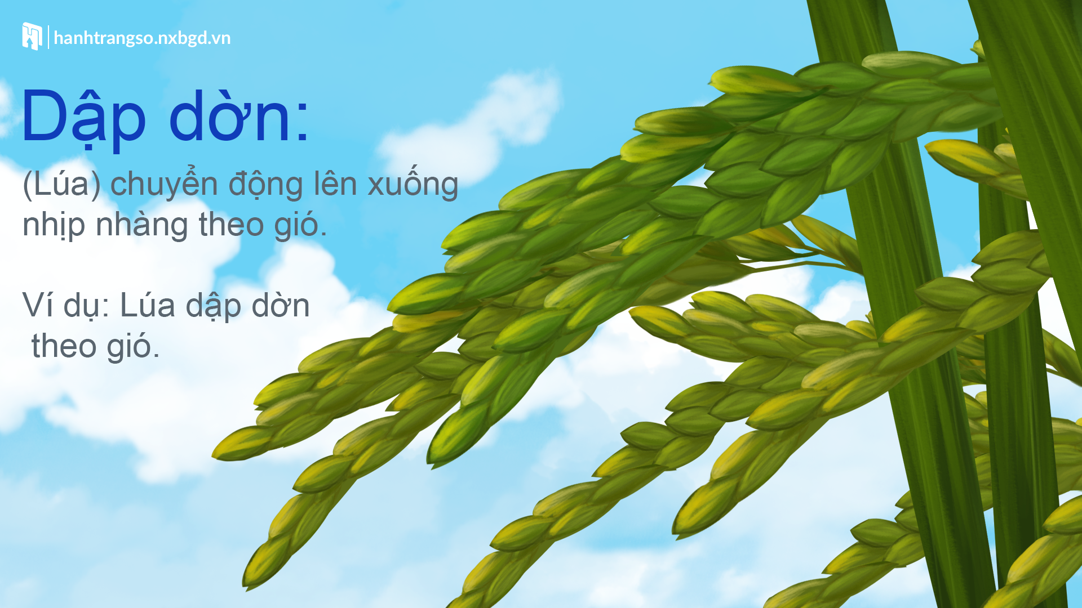
Notes:
Bài giảng được thiết kế bởi: Vũ Hồng
LH: FB Vũ Hồng | https://www.facebook.com/vuhong1972/ | hongvu7219@gmail.com

Slide 8
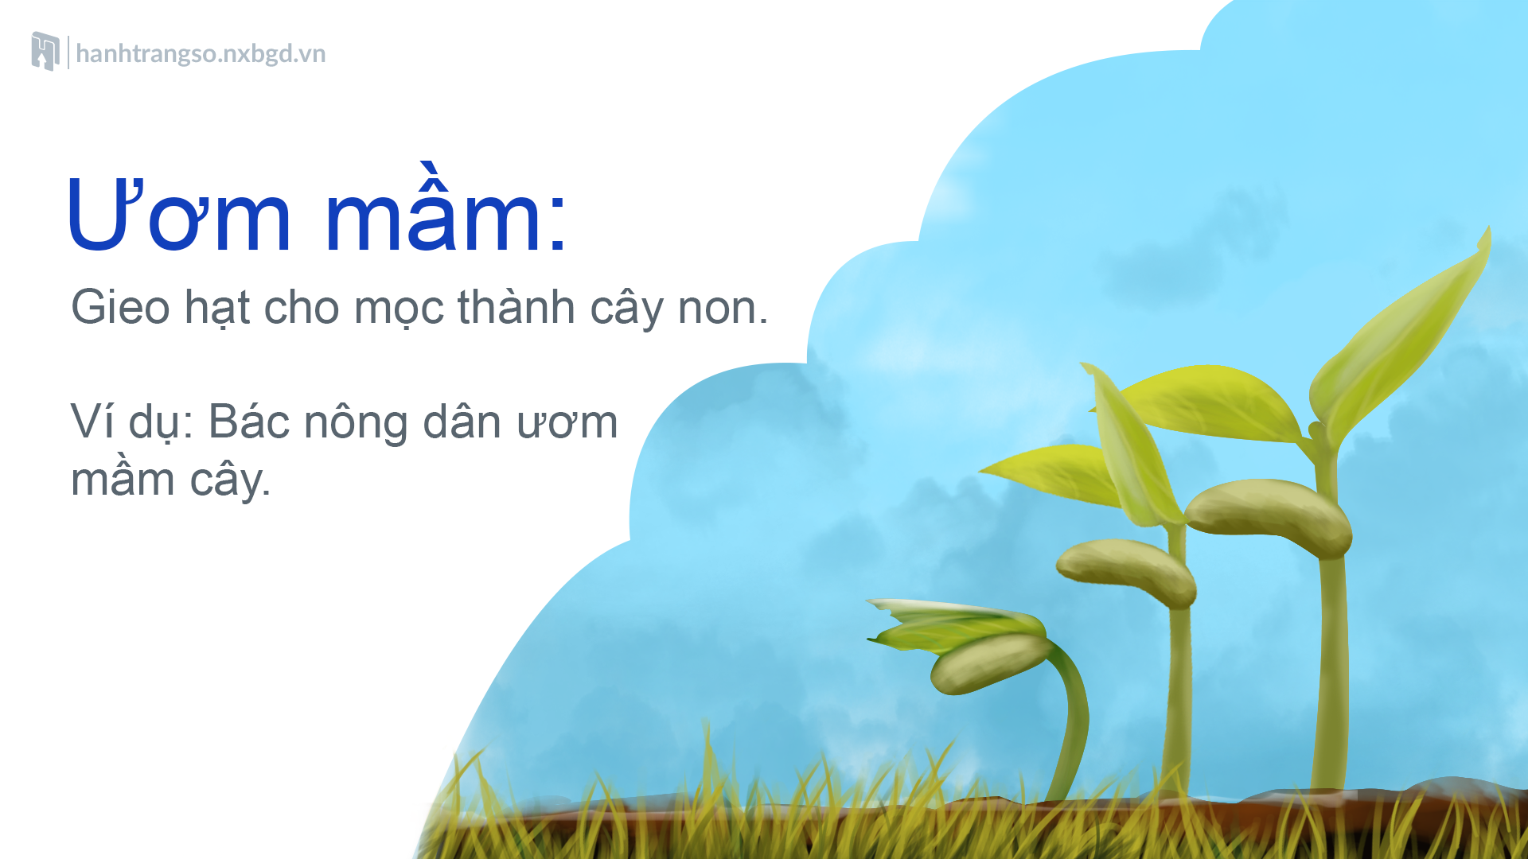
Notes:
Bài giảng được thiết kế bởi: Vũ Hồng
LH: FB Vũ Hồng | https://www.facebook.com/vuhong1972/ | hongvu7219@gmail.com

Slide 9
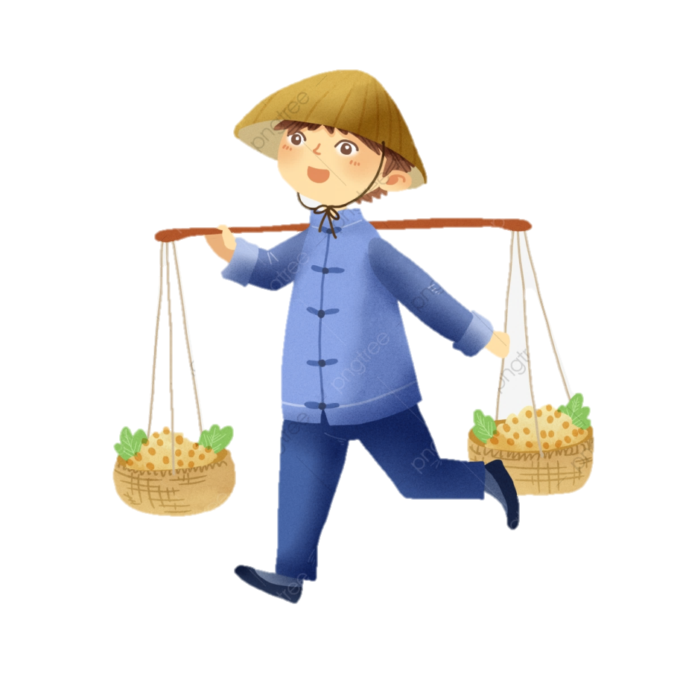
Luyện đọc câu dài
Thu về, những quả hồng đỏ mọng, những hạt dẻ nâu bóng, những quả na mở to mắt, thơm dìu dịu. Biển lúa vàng ươm. Gió nổi lên và sóng lúc vàng dập dờn trải tới chân trời.
- Mẹ ơi, con thấy quả trên cây đều chín hết cả rồi. Các bạn ấy đang mong có người đến hái đấy. Nhìn quả chín ngon thế này, chắc các bác nông dân vui lắm mẹ nhỉ?
Notes:
Bài giảng được thiết kế bởi: Vũ Hồng
LH: FB Vũ Hồng | https://www.facebook.com/vuhong1972/ | hongvu7219@gmail.com

Slide 10
MÙA VÀNG
Luyện đọc câu dài
Thu về, những quả hồng đỏ mọng, những hạt dẻ nâu bóng, những quả na mở to mắt, thơm dìu dịu. Biển lúa vàng ươm. Gió nổi lên và sóng lúc vàng dập dờn trải tới chân trời.
Minh ríu rít bên mẹ:
- Mẹ ơi, con thấy quả trên cây đều chín hết cả rồi. Các bạn ấy đang mong có người đến hái đấy. Nhìn quả chín ngon thế này, chắc các bác nông dân vui lắm mẹ nhỉ?
- Đúng thế con ạ.
- Nếu mùa nào cũng được thu hoạch thì thích lắm, phải không mẹ?
Notes:
Bài giảng được thiết kế bởi: Vũ Hồng
LH: FB Vũ Hồng | https://www.facebook.com/vuhong1972/ | hongvu7219@gmail.com

Slide 11
MÙA VÀNG
Luyện đọc câu dài
Mẹ âu yếm nhìn Minh và bảo:
- Con nói đúng đấy! Mùa nào thức ấy. Nhưng để có cái thu hoạch, trước đó người nông dân phải làm rất nhiều việc. Họ phải cày bừa, gieo hạt và ươm mầm. Rồi mưa nắng, hạn hán, họ phải chăm sóc vườn cây, ruộng đồng. Nhờ thế mà cây lớn dần, ra hoa kết trái và chín rộ đấy.
- Mẹ ơi, con hiểu rồi. Công việc của các bác nông dân vất vả quá mẹ nhỉ?
(Theo Những câu chuyện hay, những bài học quý)
Notes:
Bài giảng được thiết kế bởi: Vũ Hồng
LH: FB Vũ Hồng | https://www.facebook.com/vuhong1972/ | hongvu7219@gmail.com

Slide 12
MÙA VÀNG
Luyện đọc đoạn văn
Thu về, những quả hồng đỏ mọng, những hạt dẻ nâu bóng, những quả na mở to mắt, thơm dìu dịu. Biển lúa vàng ươm. Gió nổi lên và sóng lúc vàng dập dờn trải tới chân trời.
Minh ríu rít bên mẹ:
- Mẹ ơi, con thấy quả trên cây đều chín hết cả rồi. Các bạn ấy đang mong có người đến hái đấy. Nhìn quả chín ngon thế này, chắc các bác nông dân vui lắm mẹ nhỉ?
- Đúng thế con ạ.
- Nếu mùa nào cũng được thu hoạch thì thích lắm, phải không mẹ?
1
2
Notes:
Bài giảng được thiết kế bởi: Vũ Hồng
LH: FB Vũ Hồng | https://www.facebook.com/vuhong1972/ | hongvu7219@gmail.com

Slide 13
MÙA VÀNG
Luyện đọc đoạn văn
Mẹ âu yếm nhìn Minh và bảo:
- Con nói đúng đấy! Mùa nào thức ấy. Nhưng để có cái thu hoạch, trước đó người nông dân phải làm rất nhiều việc. Họ phải cày bừa, gieo hạt và ươm mầm. Rồi mưa nắng, hạn hán, họ phải chăm sóc vườn cây, ruộng đồng. Nhờ thế mà cây lớn dần, ra hoa kết trái và chín rộ đấy.
- Mẹ ơi, con hiểu rồi. Công việc của các bác nông dân vất vả quá mẹ nhỉ?
(Theo Những câu chuyện hay, những bài học quý)
3
4
Notes:
Bài giảng được thiết kế bởi: Vũ Hồng
LH: FB Vũ Hồng | https://www.facebook.com/vuhong1972/ | hongvu7219@gmail.com

Slide 14
MÙA VÀNG
Đọc lại toàn bài
Thu về, những quả hồng đỏ mọng, những hạt dẻ nâu bóng, những quả na mở to mắt, thơm dìu dịu. Biển lúa vàng ươm. Gió nổi lên và sóng lúc vàng dập dờn trải tới chân trời.
Minh ríu rít bên mẹ:
- Mẹ ơi, con thấy quả trên cây đều chín hết cả rồi. Các bạn ấy đang mong có người đến hái đấy. Nhìn quả chín ngon thế này, chắc các bác nông dân vui lắm mẹ nhỉ?
- Đúng thế con ạ.
- Nếu mùa nào cũng được thu hoạch thì thích lắm, phải không mẹ?
1
2
3
Notes:
Bài giảng được thiết kế bởi: Vũ Hồng
LH: FB Vũ Hồng | https://www.facebook.com/vuhong1972/ | hongvu7219@gmail.com

Slide 15
MÙA VÀNG
Đọc lại toàn bài
Mẹ âu yếm nhìn Minh và bảo:
- Con nói đúng đấy! Mùa nào thức ấy. Nhưng để có cái thu hoạch, trước đó người nông dân phải làm rất nhiều việc. Họ phải cày bừa, gieo hạt và ươm mầm. Rồi mưa nắng, hạn hán, họ phải chăm sóc vườn cây, ruộng đồng. Nhờ thế mà cây lớn dần, ra hoa kết trái và chín rộ đấy.
- Mẹ ơi, con hiểu rồi. Công việc của các bác nông dân vất vả quá mẹ nhỉ?
(Theo Những câu chuyện hay, những bài học quý)
4
Notes:
Bài giảng được thiết kế bởi: Vũ Hồng
LH: FB Vũ Hồng | https://www.facebook.com/vuhong1972/ | hongvu7219@gmail.com

Slide 16

LUYỆN ĐỌC TRONG NHÓM
Notes:
Bài giảng được thiết kế bởi: Vũ Hồng
LH: FB Vũ Hồng | https://www.facebook.com/vuhong1972/ | hongvu7219@gmail.com

Slide 17
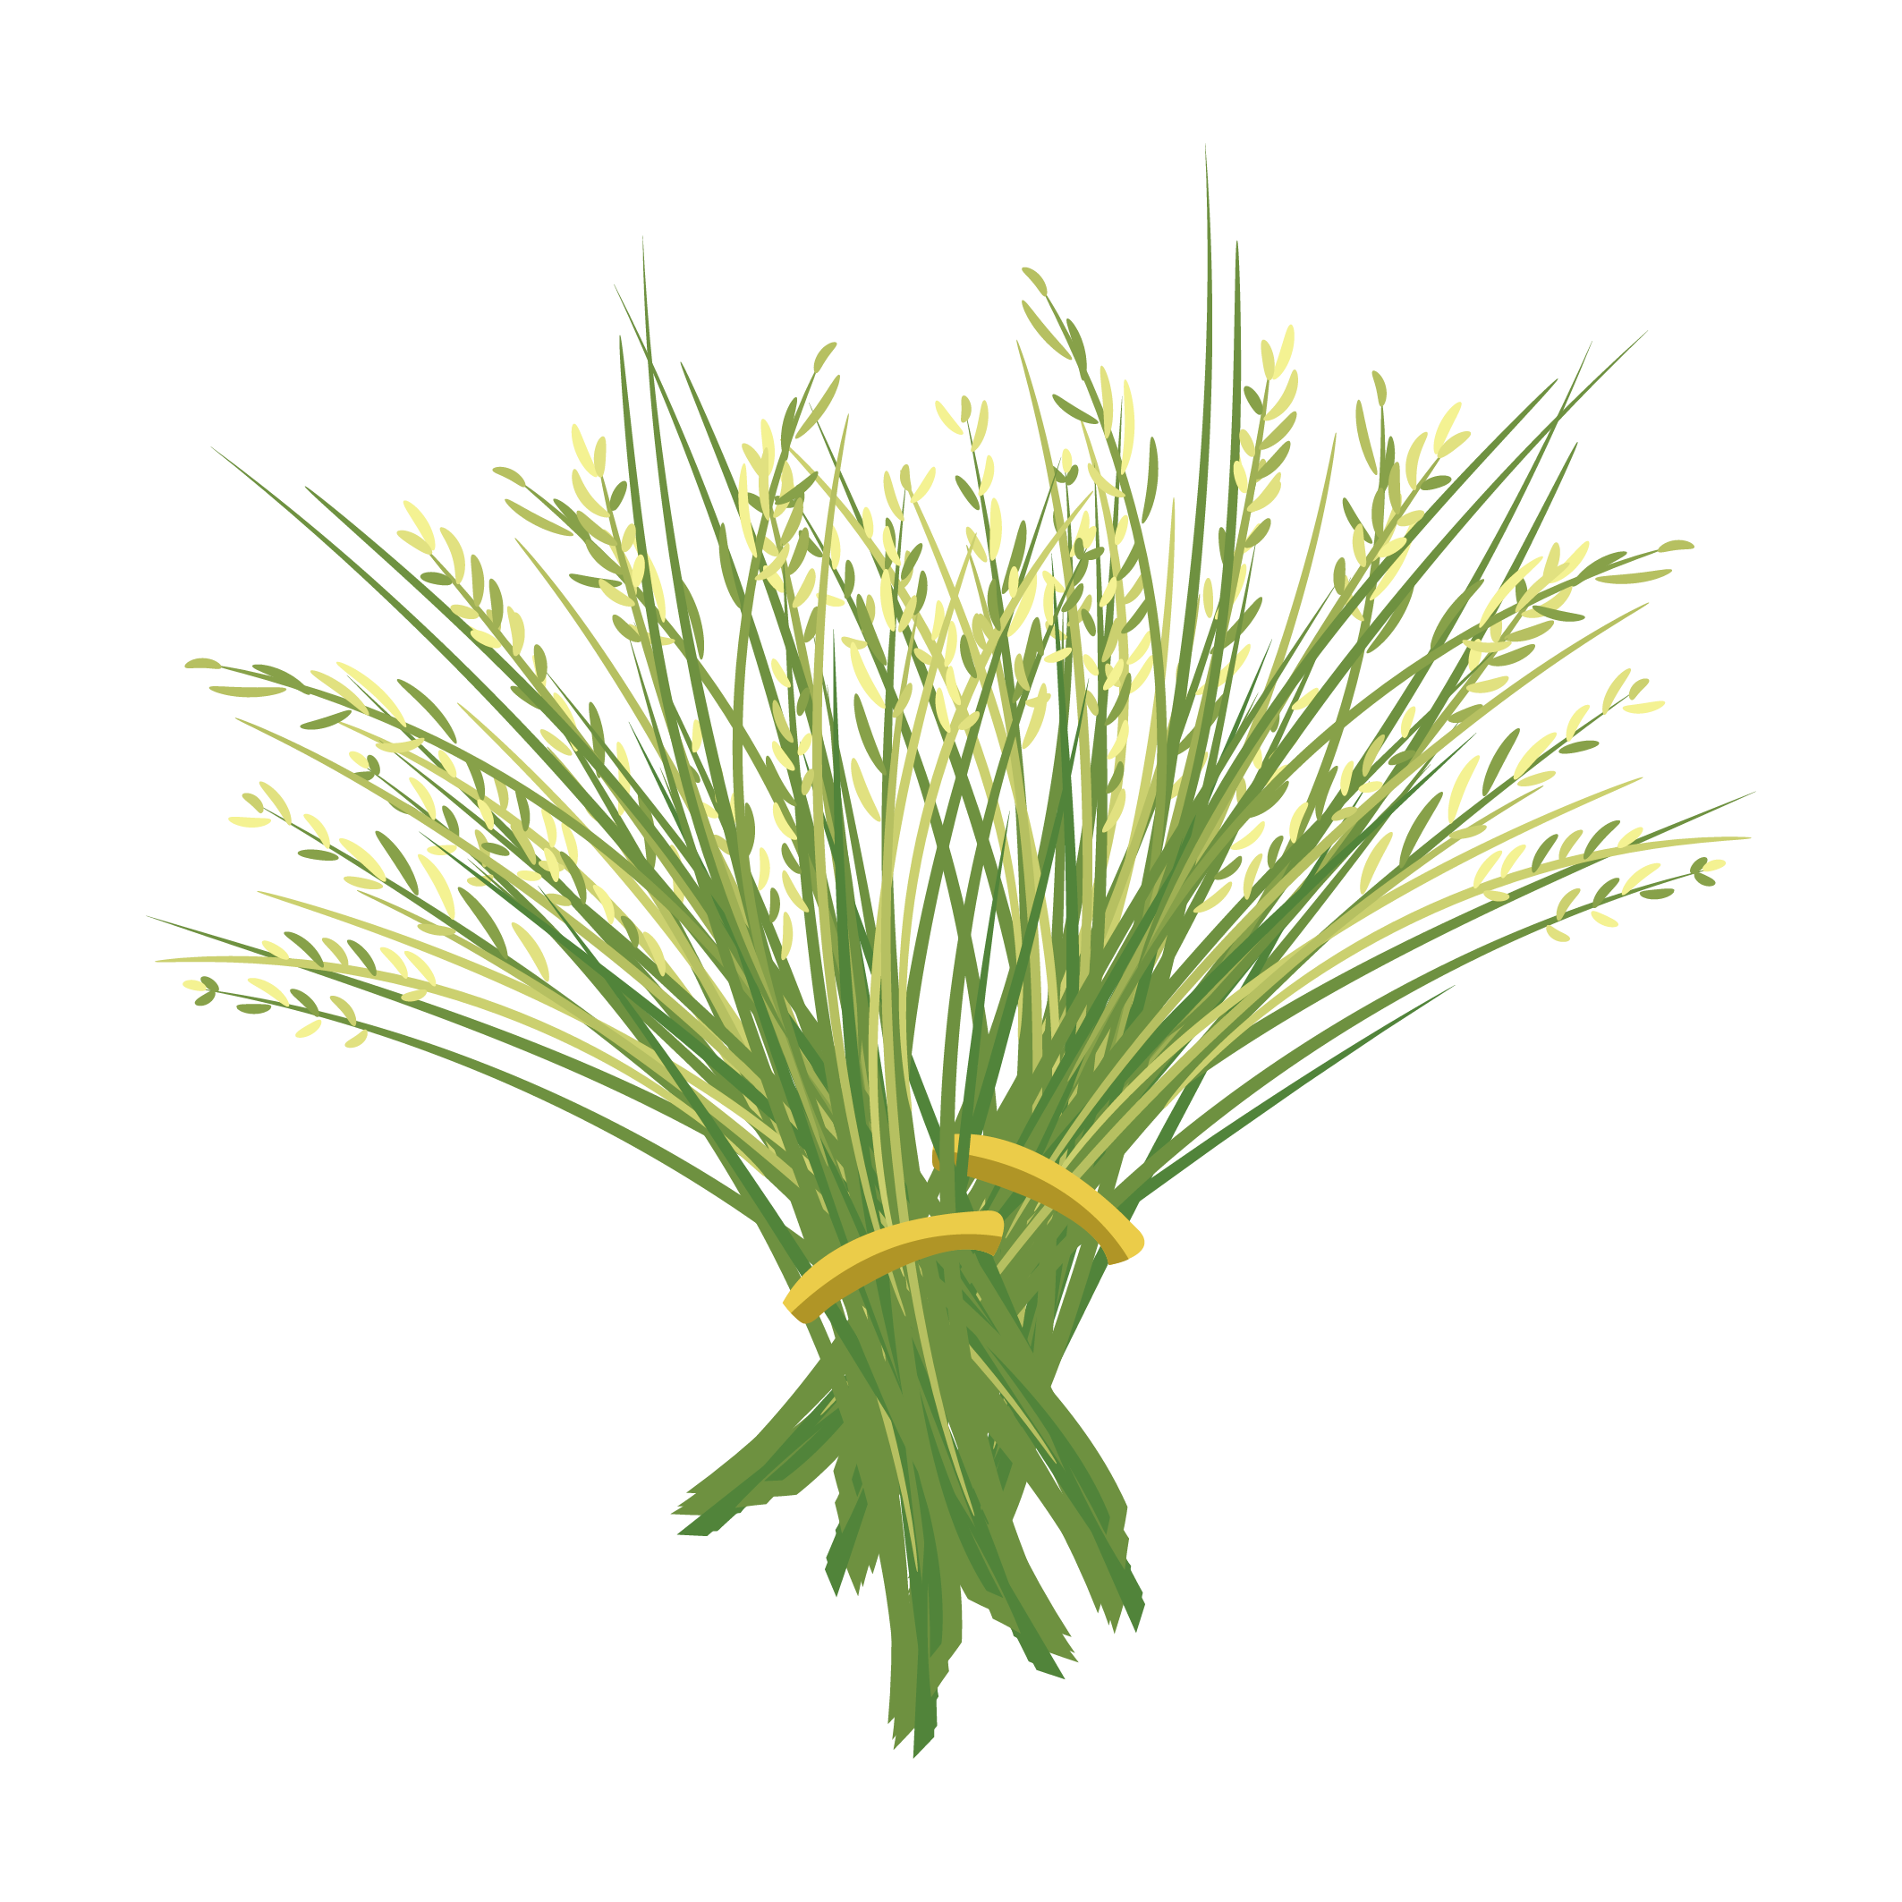
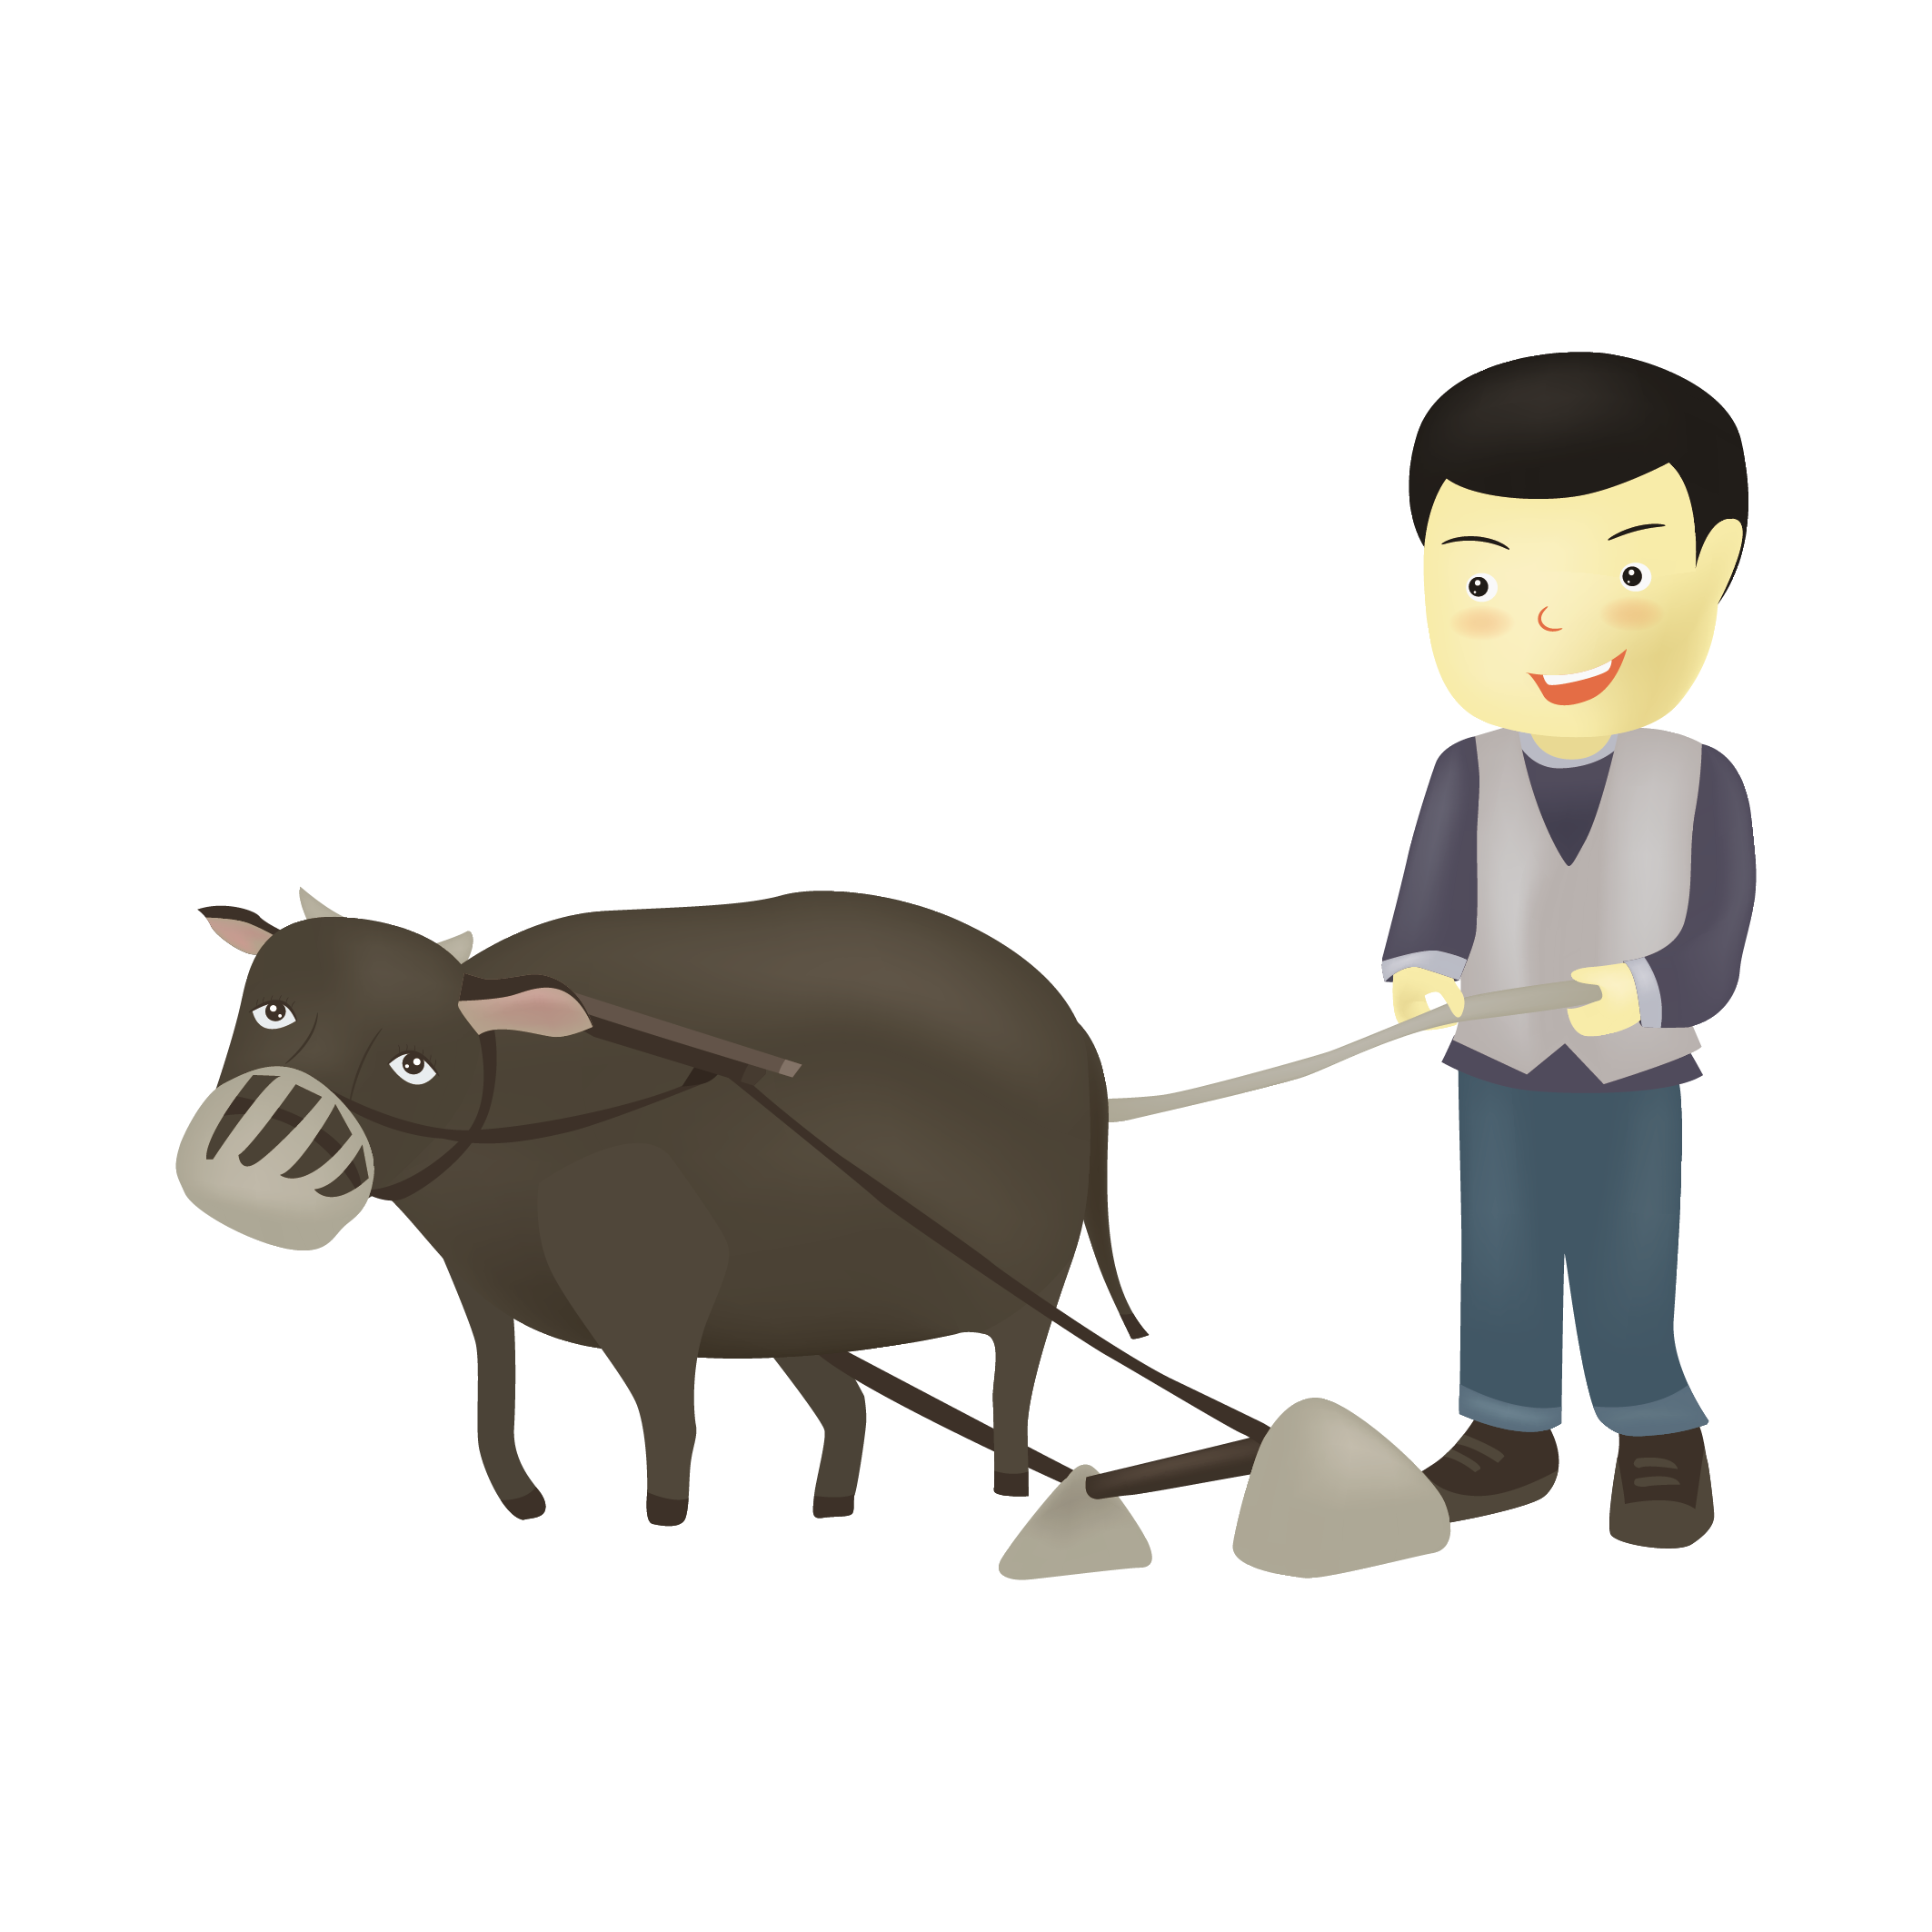
Tiết 2
Notes:
Bài giảng được thiết kế bởi: Vũ Hồng
LH: FB Vũ Hồng | https://www.facebook.com/vuhong1972/ | hongvu7219@gmail.com

Slide 18
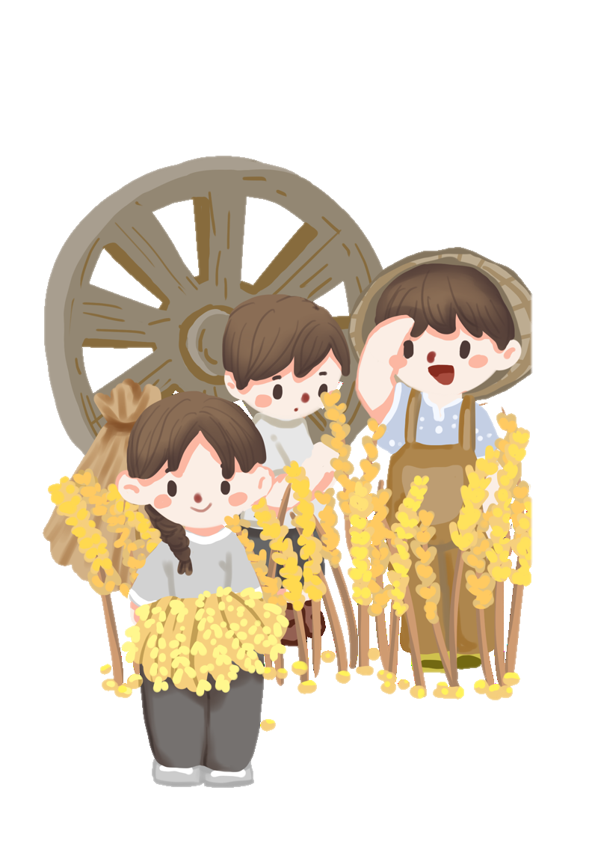
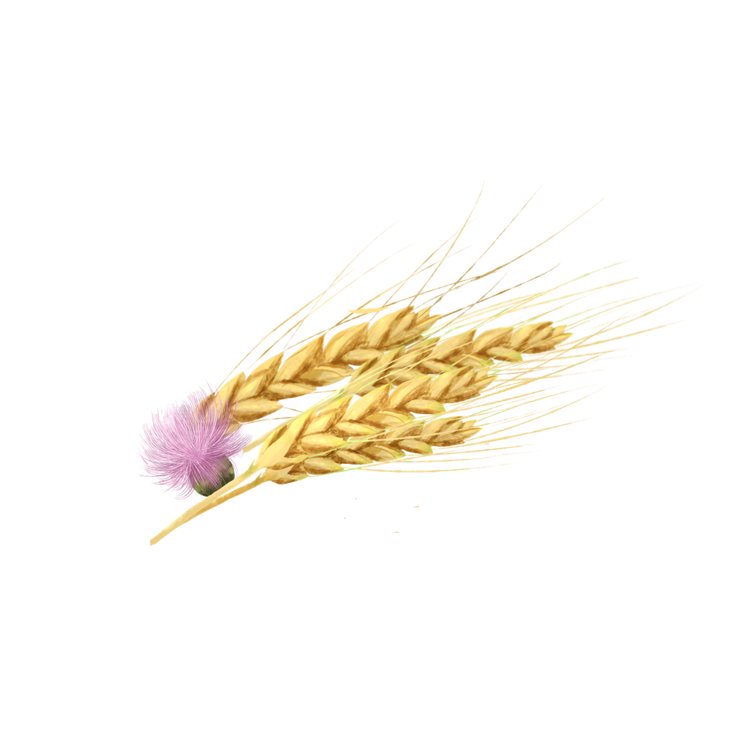
TRẢ LỜI CÂU HỎI
Notes:
Bài giảng được thiết kế bởi: Vũ Hồng
LH: FB Vũ Hồng | https://www.facebook.com/vuhong1972/ | hongvu7219@gmail.com

Slide 19
MÙA VÀNG
Đọc lại toàn bài
Thu về, những quả hồng đỏ mọng, những hạt dẻ nâu bóng, những quả na mở to mắt, thơm dìu dịu. Biển lúa vàng ươm. Gió nổi lên và sóng lúc vàng dập dờn trải tới chân trời.
Minh ríu rít bên mẹ:
- Mẹ ơi, con thấy quả trên cây đều chín hết cả rồi. Các bạn ấy đang mong có người đến hái đấy. Nhìn quả chín ngon thế này, chắc các bác nông dân vui lắm mẹ nhỉ?
- Đúng thế con ạ.
- Nếu mùa nào cũng được thu hoạch thì thích lắm, phải không mẹ?
1
2
3
Notes:
Bài giảng được thiết kế bởi: Vũ Hồng
LH: FB Vũ Hồng | https://www.facebook.com/vuhong1972/ | hongvu7219@gmail.com

Slide 20
MÙA VÀNG
Đọc lại toàn bài
Mẹ âu yếm nhìn Minh và bảo:
- Con nói đúng đấy! Mùa nào thức ấy. Nhưng để có cái thu hoạch, trước đó người nông dân phải làm rất nhiều việc. Họ phải cày bừa, gieo hạt và ươm mầm. Rồi mưa nắng, hạn hán, họ phải chăm sóc vườn cây, ruộng đồng. Nhờ thế mà cây lớn dần, ra hoa kết trái và chín rộ đấy.
- Mẹ ơi, con hiểu rồi. Công việc của các bác nông dân vất vả quá mẹ nhỉ?
(Theo Những câu chuyện hay, những bài học quý)
4
Notes:
Bài giảng được thiết kế bởi: Vũ Hồng
LH: FB Vũ Hồng | https://www.facebook.com/vuhong1972/ | hongvu7219@gmail.com

Slide 21


Đọc đoạn 1
1. Những loài cây, loại quả nào được nói đến khi mùa thu về?
MÙA VÀNG
⇨ Những loài cây, loại quả được nói đến khi mùa thu về là: quả hồng đỏ mọng, hạt dẻ nâu bóng, quả na mở to mắt, thơm dìu dịu, biển lúa vàng ươm.
Thu về, những quả hồng đỏ mọng, những hạt dẻ nâu bóng, những quả na mở to mắt, thơm dìu dịu. Biển lúa vàng ươm. Gió nổi lên và sóng lúc vàng dập dờn trải tới chân trời.
Notes:
Bài giảng được thiết kế bởi: Vũ Hồng
LH: FB Vũ Hồng | https://www.facebook.com/vuhong1972/ | hongvu7219@gmail.com

Slide 22

Đọc đoạn 2
2. Bạn nhỏ nghĩ gì khi nhìn thấy quả chín?
MÙA VÀNG
⇨ Khi thấy quả chín, bạn nhỏ nghĩ rằng: các quả chín đang mong có người đến hái.
Minh ríu rít bên mẹ:
- Mẹ ơi, con thấy quả trên cây đều chín hết cả rồi. Các bạn ấy đang mong có người đến hái đấy. Nhìn quả chín ngon thế này, chắc các bác nông dân vui lắm mẹ nhỉ?
- Đúng thế con ạ.
Notes:
Bài giảng được thiết kế bởi: Vũ Hồng
LH: FB Vũ Hồng | https://www.facebook.com/vuhong1972/ | hongvu7219@gmail.com

Slide 23
Đọc đoạn 3
3. Kể tên những công việc người nông dân phải làm để có mùa thu hoạch.
MÙA VÀNG
- Nếu mùa nào cũng được thu hoạch thì thích lắm, phải không mẹ?
Mẹ âu yếm nhìn Minh và bảo:
- Con nói đúng đấy! Mùa nào thức ấy. Nhưng để có cái thu hoạch, trước đó người nông dân phải làm rất nhiều việc. Họ phải cày bừa, gieo hạt và ươm mầm. Rồi mưa nắng, hạn hán, họ phải chăm sóc vườn cây, ruộng đồng. Nhờ thế mà cây lớn dần, ra hoa kết trái và chín rộ đấy.
⇨ Những việc mà người nông dân phải làm để có mùa thu hoạch là: cày bừa, gieo hạt, ươm mầm; mùa nắng, hạn hán phải chăm sóc vườn cây, ruộng đồng.
Notes:
Bài giảng được thiết kế bởi: Vũ Hồng
LH: FB Vũ Hồng | https://www.facebook.com/vuhong1972/ | hongvu7219@gmail.com

Slide 24
Đọc đoạn 4
4. Bài đọc giúp em hiểu điều gì?
MÙA VÀNG
⇨ Để có cái thu hoạch, người nông dân đã rất vất vả. Vì vây chúng ta cần có thái độ biết ơn những người nông dân và trân trọng những gì họ đã làm ra.
- Mẹ ơi, con hiểu rồi. Công việc của các bác nông dân vất vả quá mẹ nhỉ?
Notes:
Bài giảng được thiết kế bởi: Vũ Hồng
LH: FB Vũ Hồng | https://www.facebook.com/vuhong1972/ | hongvu7219@gmail.com

Slide 25
MÙA VÀNG
Đọc lại toàn bài
Thu về, những quả hồng đỏ mọng, những hạt dẻ nâu bóng, những quả na mở to mắt, thơm dìu dịu. Biển lúa vàng ươm. Gió nổi lên và sóng lúc vàng dập dờn trải tới chân trời.
Minh ríu rít bên mẹ:
- Mẹ ơi, con thấy quả trên cây đều chín hết cả rồi. Các bạn ấy đang mong có người đến hái đấy. Nhìn quả chín ngon thế này, chắc các bác nông dân vui lắm mẹ nhỉ?
- Đúng thế con ạ.
- Nếu mùa nào cũng được thu hoạch thì thích lắm, phải không mẹ?
1
2
3
Notes:
Bài giảng được thiết kế bởi: Vũ Hồng
LH: FB Vũ Hồng | https://www.facebook.com/vuhong1972/ | hongvu7219@gmail.com

Slide 26
MÙA VÀNG
Đọc lại toàn bài
Mẹ âu yếm nhìn Minh và bảo:
- Con nói đúng đấy! Mùa nào thức ấy. Nhưng để có cái thu hoạch, trước đó người nông dân phải làm rất nhiều việc. Họ phải cày bừa, gieo hạt và ươm mầm. Rồi mưa nắng, hạn hán, họ phải chăm sóc vườn cây, ruộng đồng. Nhờ thế mà cây lớn dần, ra hoa kết trái và chín rộ đấy.
- Mẹ ơi, con hiểu rồi. Công việc của các bác nông dân vất vả quá mẹ nhỉ?
(Theo Những câu chuyện hay, những bài học quý)
4
Notes:
Bài giảng được thiết kế bởi: Vũ Hồng
LH: FB Vũ Hồng | https://www.facebook.com/vuhong1972/ | hongvu7219@gmail.com

Slide 27

Luyện tập theo văn bản đọc
Notes:
Bài giảng được thiết kế bởi: Vũ Hồng
LH: FB Vũ Hồng | https://www.facebook.com/vuhong1972/ | hongvu7219@gmail.com

Slide 28


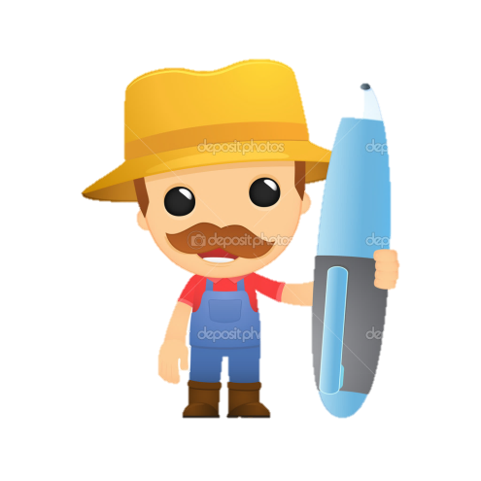
1. Kết hợp từ ngữ ở cột A với từ ngữ ở cột B để tạo câu nêu đặc điểm.
A
B
Quả hồng
vàng ươm.
Hạt dẻ
thơm dìu dịu.
Quả na
đỏ mọng.
Biển lúa
nâu bóng.
Notes:
Bài giảng được thiết kế bởi: Vũ Hồng
LH: FB Vũ Hồng | https://www.facebook.com/vuhong1972/ | hongvu7219@gmail.com

Slide 29
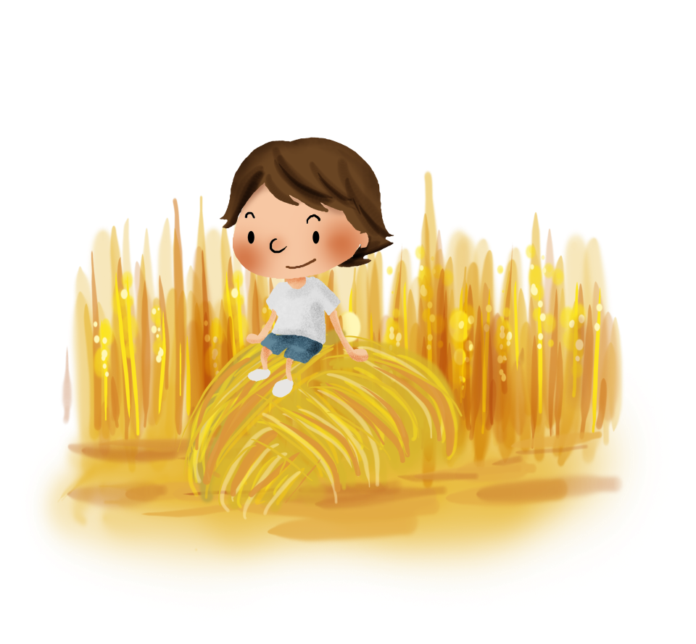
2. Đặt một câu nêu đặc điểm của loài cây hoặc loại quả mà em thích.
Gợi ý:
Em hãy nêu đặc điểm về màu sắc, hình dáng, mùi hương hoặc mùi vị của loại quả mà em thích.
Ví dụ:
- Quả na có vị thơm ngọt.
- Quả na có nhiều hạt màu đen nhánh.
- Múi mít có màu vàng tươi.
Notes:
Bài giảng được thiết kế bởi: Vũ Hồng
LH: FB Vũ Hồng | https://www.facebook.com/vuhong1972/ | hongvu7219@gmail.com

Slide 30
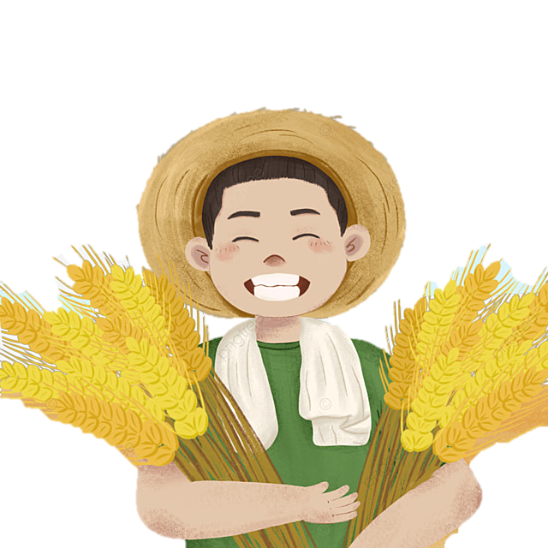

Củng cố và dặn dò
Notes:
Bài giảng được thiết kế bởi: Vũ Hồng
LH: FB Vũ Hồng | https://www.facebook.com/vuhong1972/ | hongvu7219@gmail.com

Slide 31
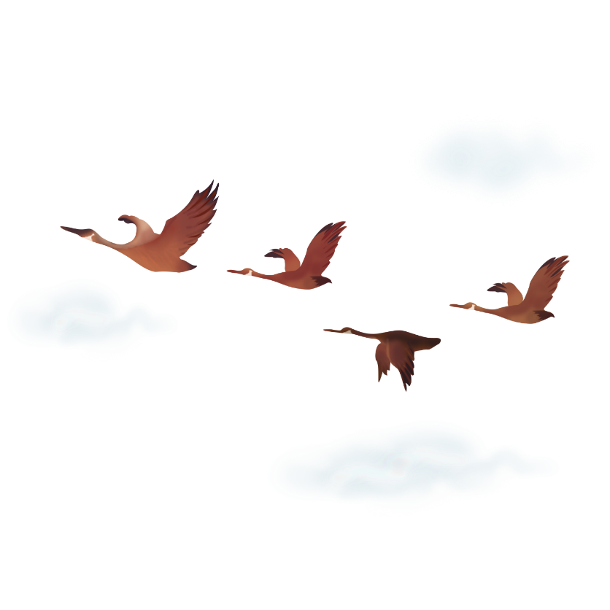

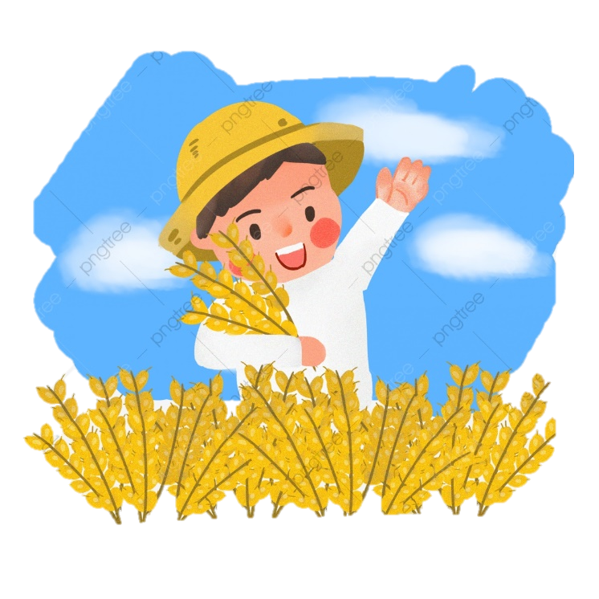
Tạm biệt và hẹn gặp lại các con
Notes:
Bài giảng được thiết kế bởi: Vũ Hồng
LH: FB Vũ Hồng | https://www.facebook.com/vuhong1972/ | hongvu7219@gmail.com

